Slide 1
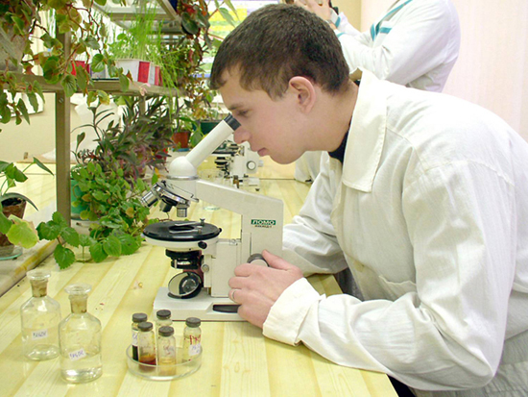
Біоіндикація водних екосистем
Тема 1. Екологічні основи біоіндикації.
Тема 2. Типи реакцій при біоіндикації. Антропогенні фактори, які викликають стрес у організмів. Закономірності біоіндикації на різних рівнях живої матерії.
Тема 3. Пасивний і активний моніторинг.
Методика проведення активного моніторингу. Біомоніторинг. Енергетичний баланс. Фітогормони.
Тема 4. Морфологічні, біоритмічні та поведінкові відхилення від норми у організмів під впливом антропогенних стресорів.
Тема 5. Вплив антропогенних стресорів на поведінку тварин.
Тема 6. Хронологічні і популяційно-динамічні зміни, викликані антропогенними стресорами.
Тема 8. Біогенне забруднення води в умовах інтенсифікації аграрного виробництва.
Тема 9. Кількісна оцінка біогенного навантаження на водотоки в природно-аграрних системах.
Тема 10. Розрахунок руху біогенних речовин за розгалуженою системою водотоків до водойм.
Тема 11. Аналіз природно-аграрних систем при прогнозуванні біогенного забруднення водойм.

